Slide 1
AAAI 2023实用AI挑战赛介绍
白世豪 商汤科技 研究院
Thursday, November 24, 2022

Slide 2
Part 1 | 比赛背景介绍 | P03
Part 2 | 赛题分析 | P04-P06
Part 3 | 参赛样例教程 | P07-P09
Part 4 | OpenI 使用 | P10-P14
Outline

Slide 3

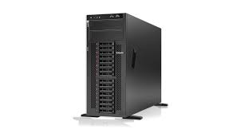



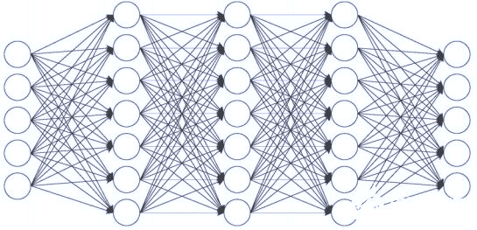
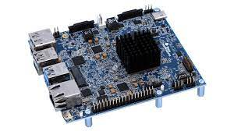
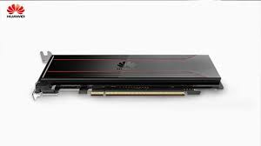







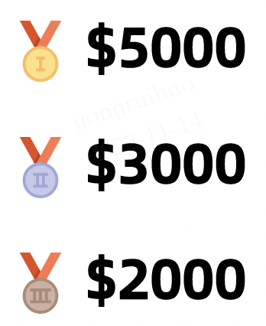

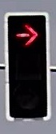


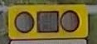
比赛背景介绍
智慧城市
如何设计高效鲁棒的网络结构？
GPU
DSP
智能手机
智能驾驶
SOC
ASIC
7款硬件、覆盖三大场景
双赛道
赛道一：
挖掘单一平台硬件特性，设计特定硬件下的高效鲁棒模型
STPU
首个自动驾驶交通信号灯数据集
赛道二：
综合考虑多硬件平台特性，设计多平台通用的高效鲁棒模型
3
Notes:
近年来，涌现了很多性能强大的模型，但是人工智能算法“落地难”的问题却一直没有很好解决
本次比赛中，我们选择了在智慧安防、自动驾驶、手机三个热门人工智能落地场景下使用的7个不同硬件平台上，并发布了首个自动驾驶交通信号数据集
希望各位参赛团队能够找出在各个平台表现最优异的模型
比赛共包含两个赛道，赛道一，赛道二

Slide 4
赛题分析
硬件平台介绍
场景 | 名称 | 厂商 | 推理库 | 算力 | 支持数据类型 | 推理库文档
智慧安防 | Atlas 300 | 华为 | AscendCL | 22 TOPS@INT8 11 TFLOPS@FP16 | fp16/int8 | https://support.huaweicloud.com/intl/en-us/adevg-A800_3000_3010/atlasdevelopment_01_0111.html
 | RV1126 | 瑞芯微 | RKNN | 2.0Tops NPU | int16/int8/uint8 | https://github.com/rockchip-linux/rknn-toolkit
 | STPU S1 | 商汤 | halnn | 2TOPS fp16 4TOPS int8 | fp16/int8 | file:///C:/Users/17989/Documents/WXWork/1688850220050057/Cache/File/2022-11/test.html
云计算 | Tesla T4 | 英伟达 | TensorRT | 8.1 TFLOPS 65 FP16 TFLOPS 130 INT8 TOPS | fp32/fp16/int8 | https://docs.nvidia.com/deeplearning/tensorrt/index.html
智能手机 | Adreno 650 GPU | 高通 | SNPE | 1202.1 GFLOPs | fp16 | https://developer.qualcomm.com/sites/default/files/docs/snpe/
智能手机 | Hexagon 698 DSP | 高通 | SNPE | 15 TOPS | uint8 | https://developer.qualcomm.com/sites/default/files/docs/snpe/
智能驾驶 | TDA4VM | 德州仪器 | SK-TDA4VM | 8TOPS | int16/int8 | https://software-dl.ti.com/jacinto7/esd/processor-sdk-rtos-jacinto7/08_01_00_13/exports/docs/index.html
4

Slide 5
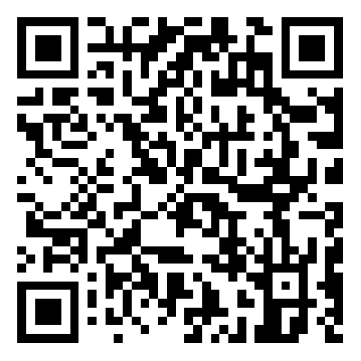

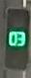
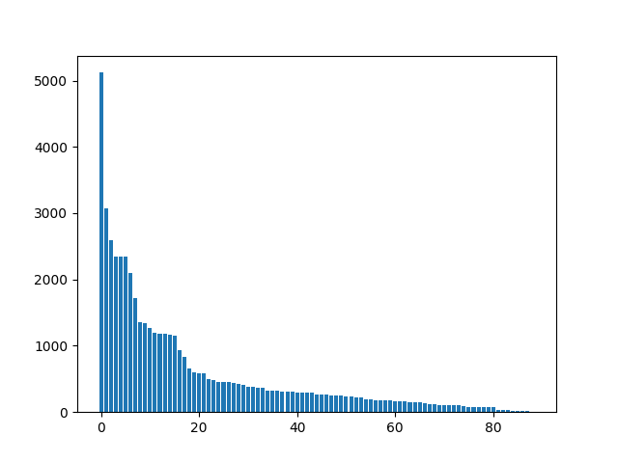
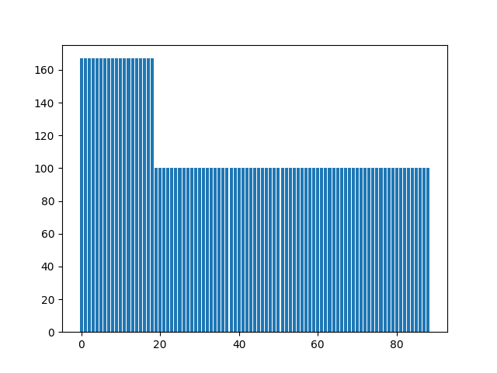

赛题分析
数据集介绍
比赛提供的训练集存在较为明显的长尾现象。
测试集里会包含不同程度的自然噪声（光照、模糊等）
扫码进入官网获取比赛数据
训练集
testA
testB
5
Notes:
本次比赛采用自动驾驶场下真实的信号分类数据集。

Slide 6
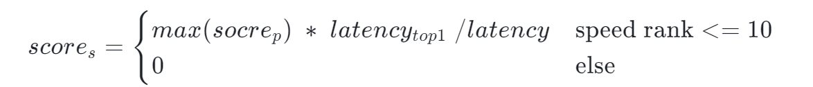
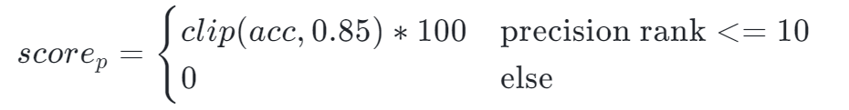
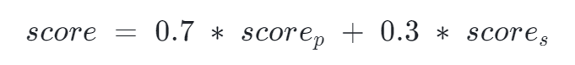
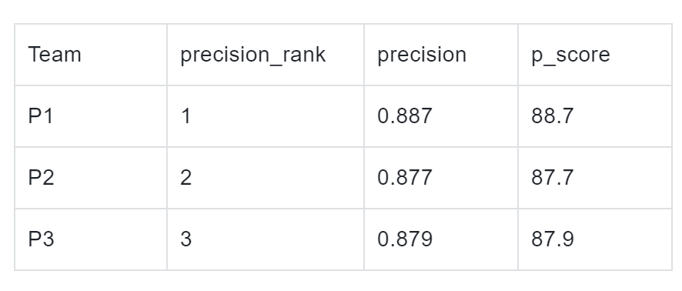
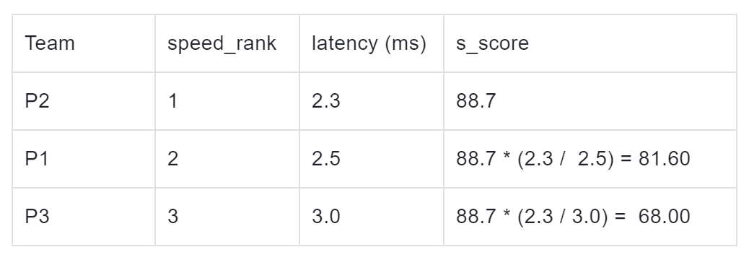
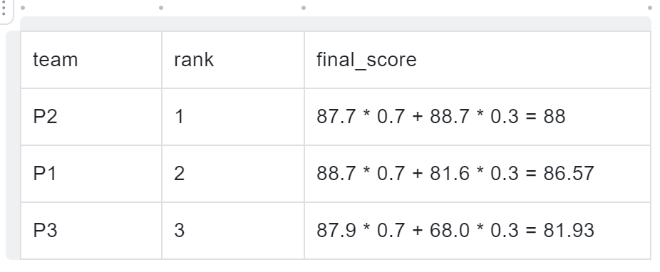
赛题分析
比赛目标和评价指标
速度快
STPU
多硬件平台
精度高
自动驾驶数据集
6
Notes:
对于选手设计的模型，本次比赛会综合考虑速度和精度两个因素。筛选出速度快，精度高的结果。
其中精度指标 即是模型在测试集上的准确率。（值得注意是，只有精度处于前十的队伍，成绩才会有效）
速度指标也是同样，为了平衡速度指标和精度指标，将速度最高得分跟 精度最高得分保持 一致，
其余选手的速度得分则跟据 其余速度第一名的差距计算。同样，只有前十的队伍，成绩才有效

Slide 7

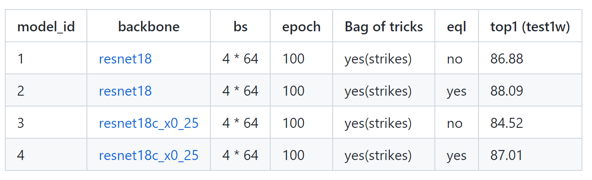

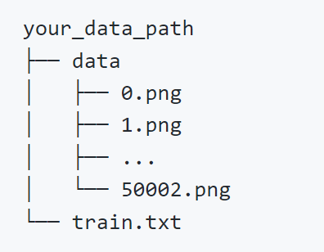
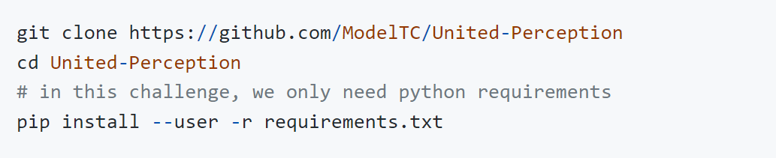
参赛样例教程
模型训练
本次比赛推荐使用 United-Perception 进行模型训练，并提供了resnet18和resnet18c_x0_25 两个基准模型。
代码准备
数据准备
扫码加入答疑群 (七天有效期)
训练代码：
https://github.com/ModelTC/United-Perception
教程地址：
https://github.com/ModelTC/AAAI2023_EAMPD
7
Notes:
为了更好的帮助选手进行模型训练，导出。选手可以访问以下链接获取详细示例，并复现表中的结果。有疑问的话，可以加入答疑群。
UP的使用流程如下，准备代码，安装依赖库，比赛官网下载数据

Slide 8
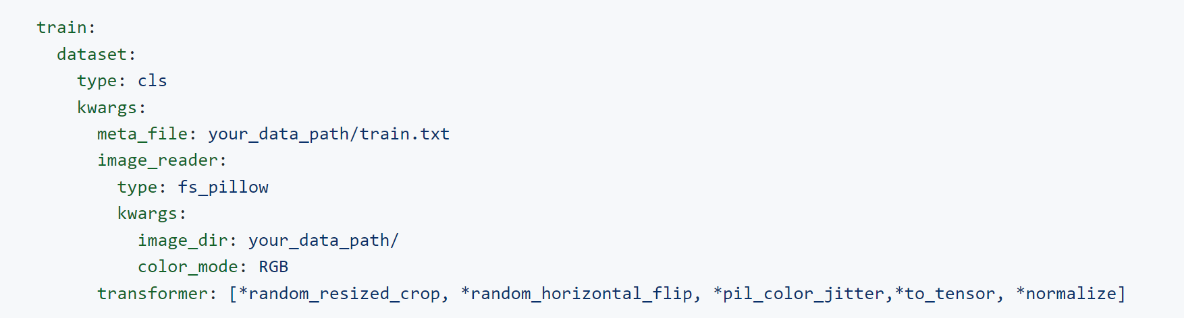
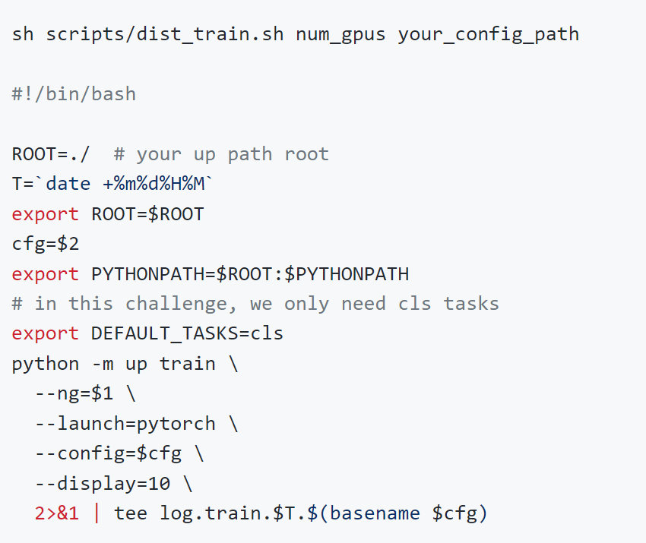
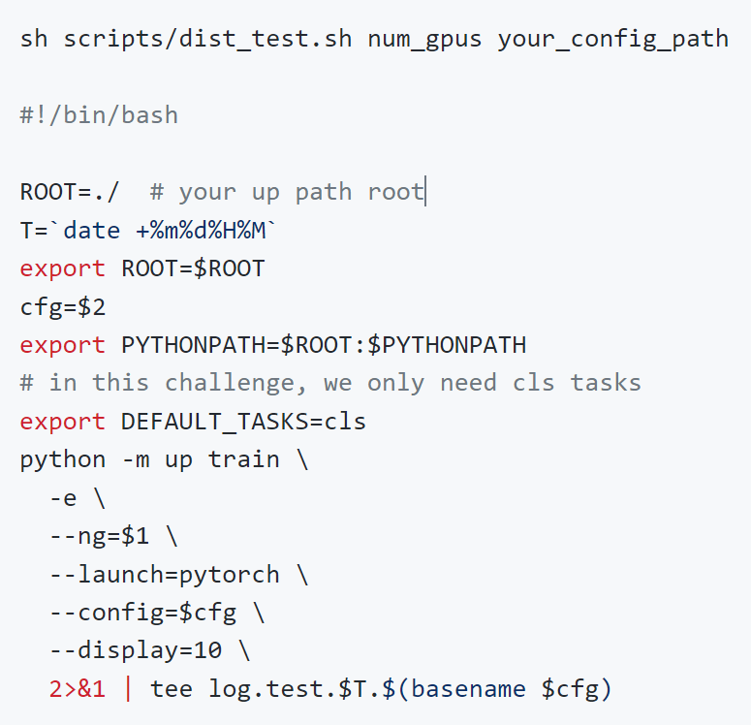
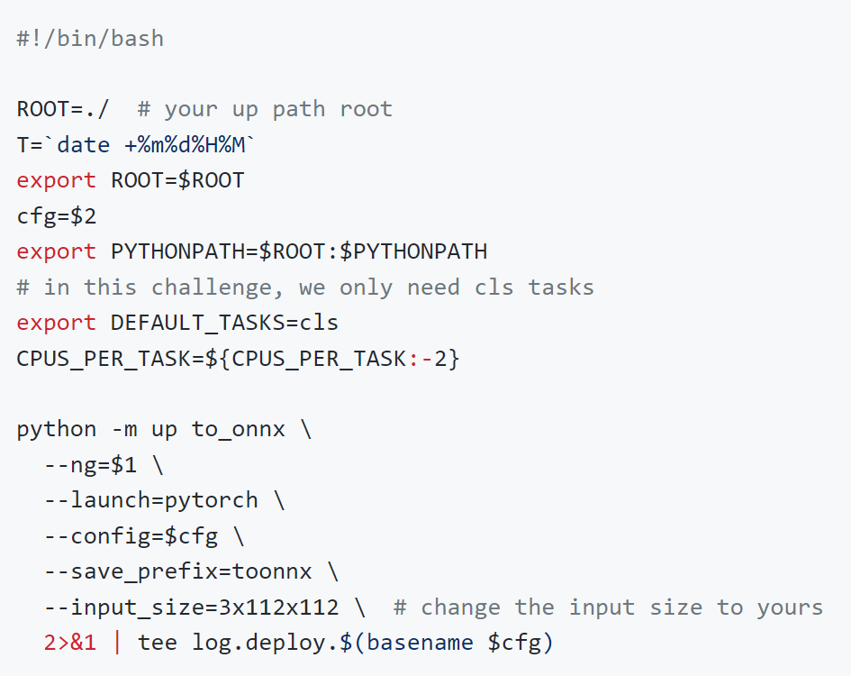
参赛样例教程
设置数据集路径
训练
测试
导出onnx
Notes:
在配置文件更改 数据路径，既可以通过以下脚本进行 一键训练，测试，和导出onnx文件。 注意，本次比赛没后提供验证集，选手需要自己使用训练集划分

Slide 9
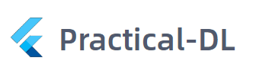
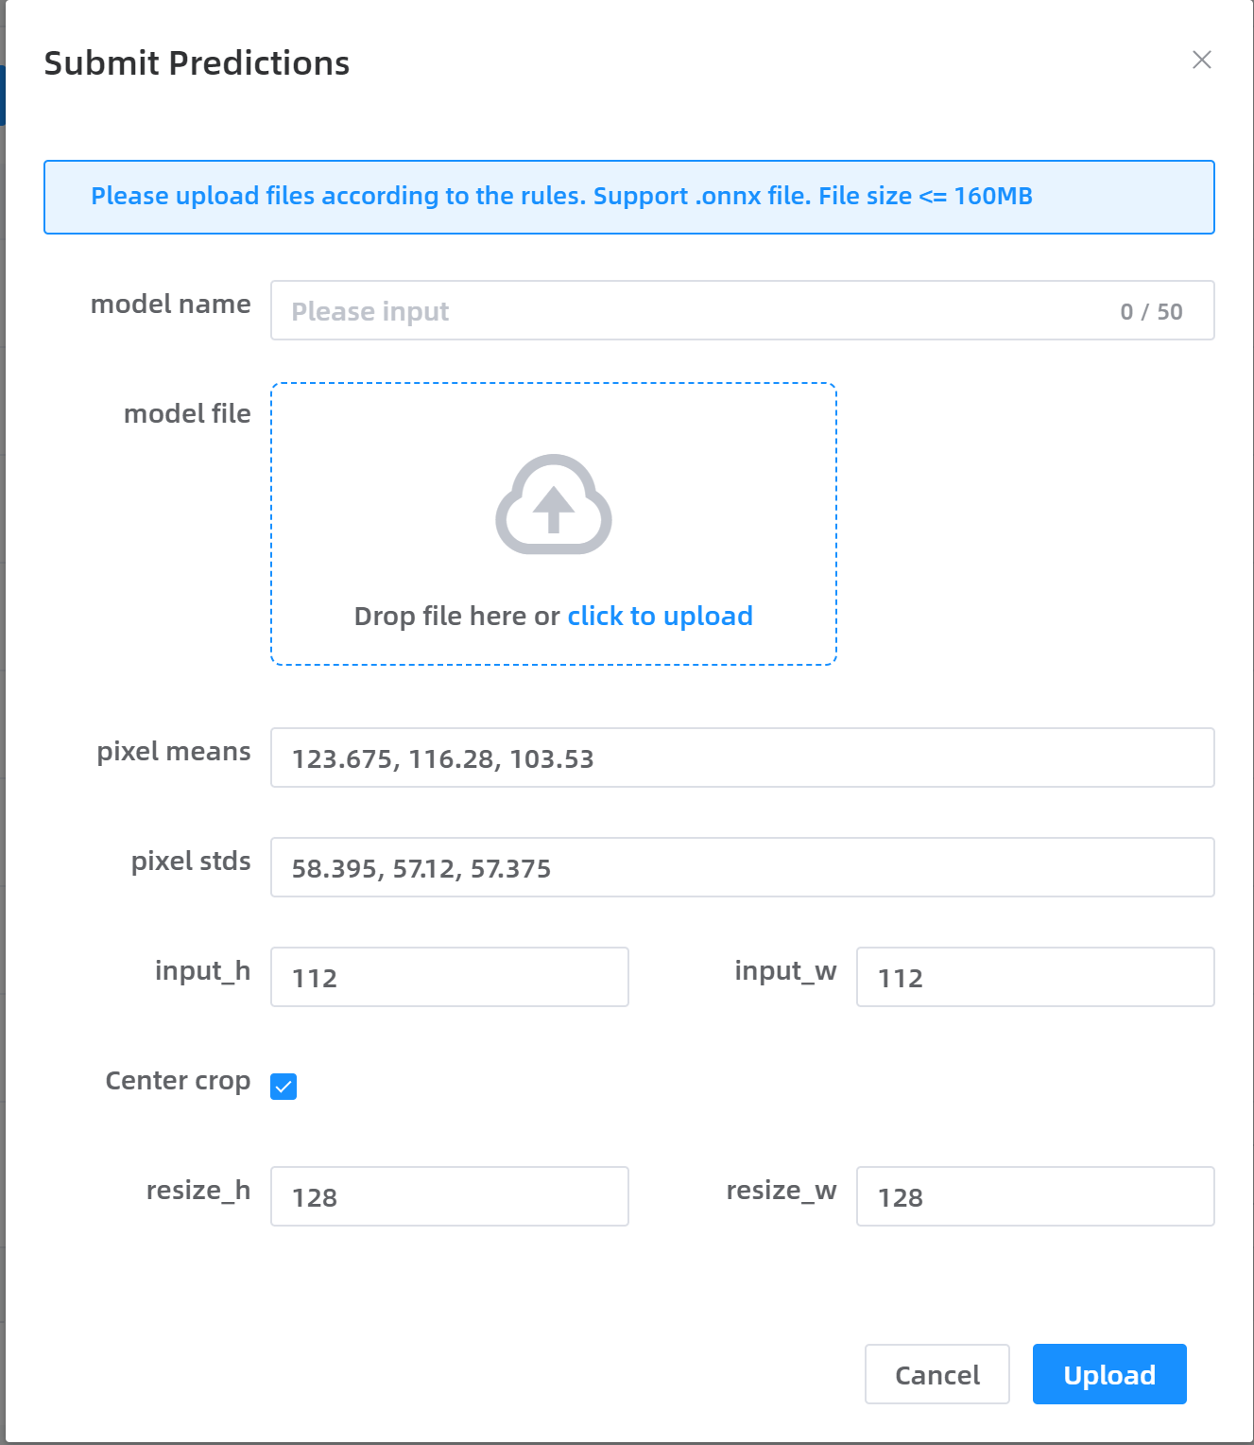
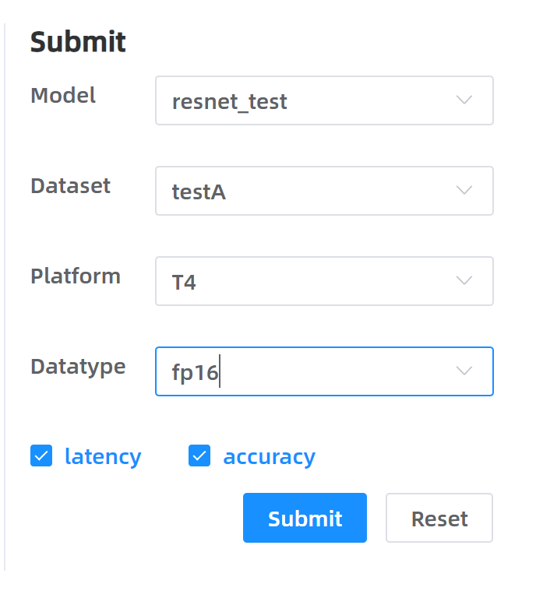
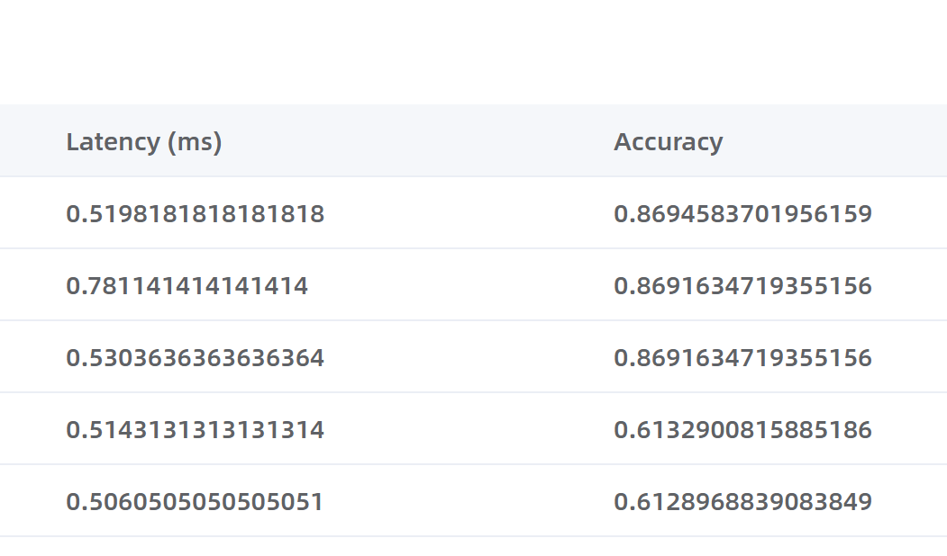
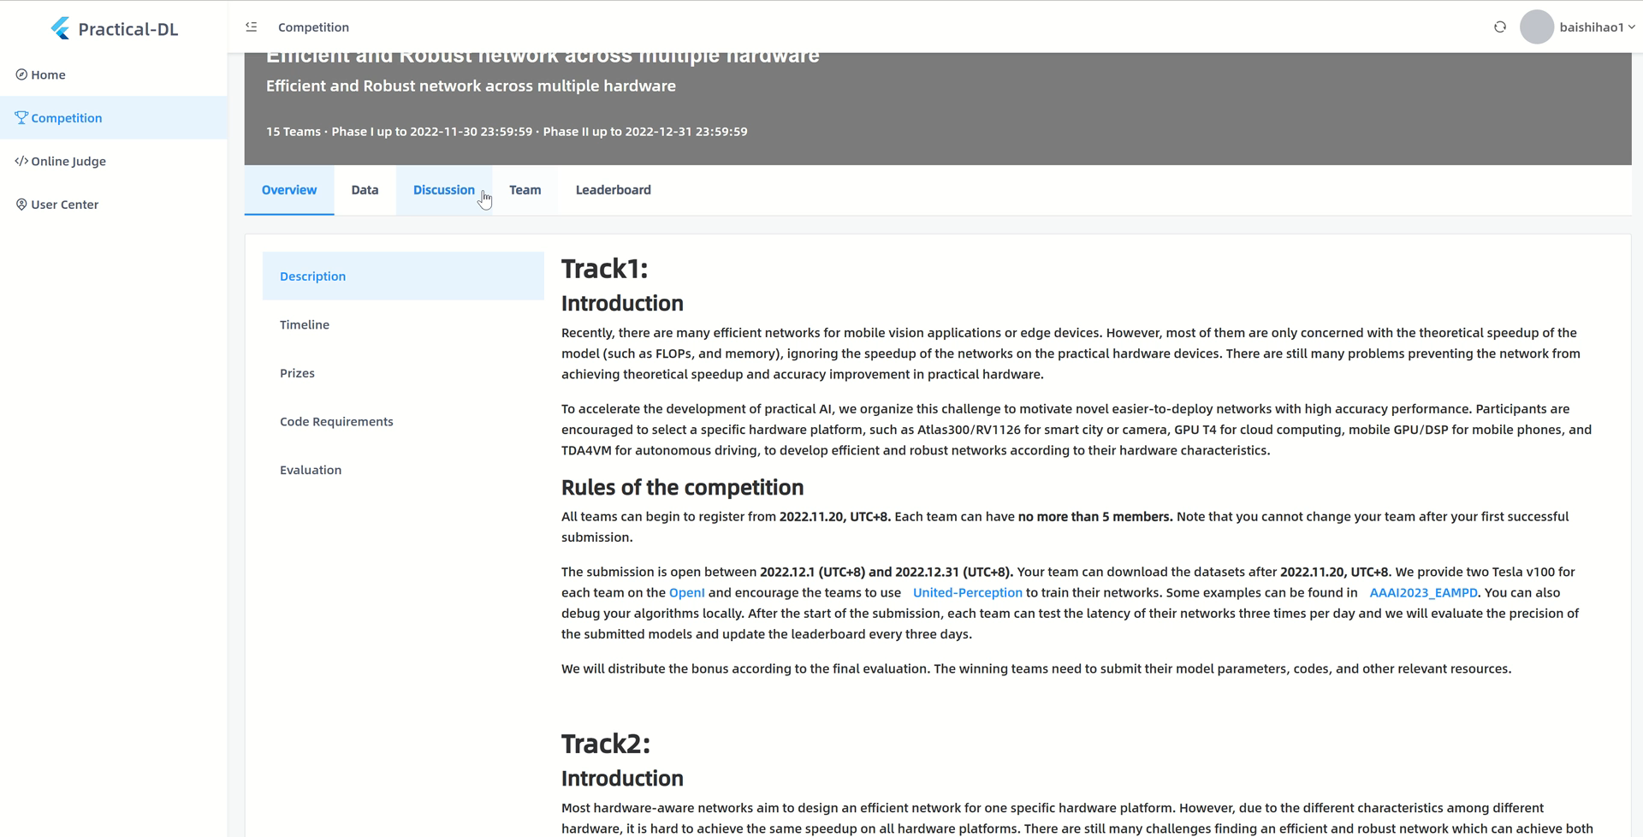
参赛样例教程
上传模型时需指定数据的归一化参数(pixel means/stds)，输入的分辨率大小（等比例resize / resize + center crop）
提交测试时，需要选择指定的平台（Platform）以及推理时精度（Datatype）
Upload
Submit
Result

Slide 10

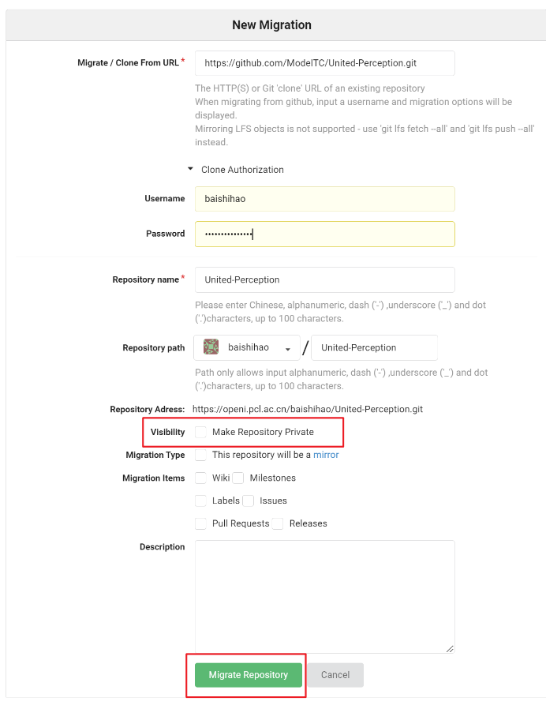
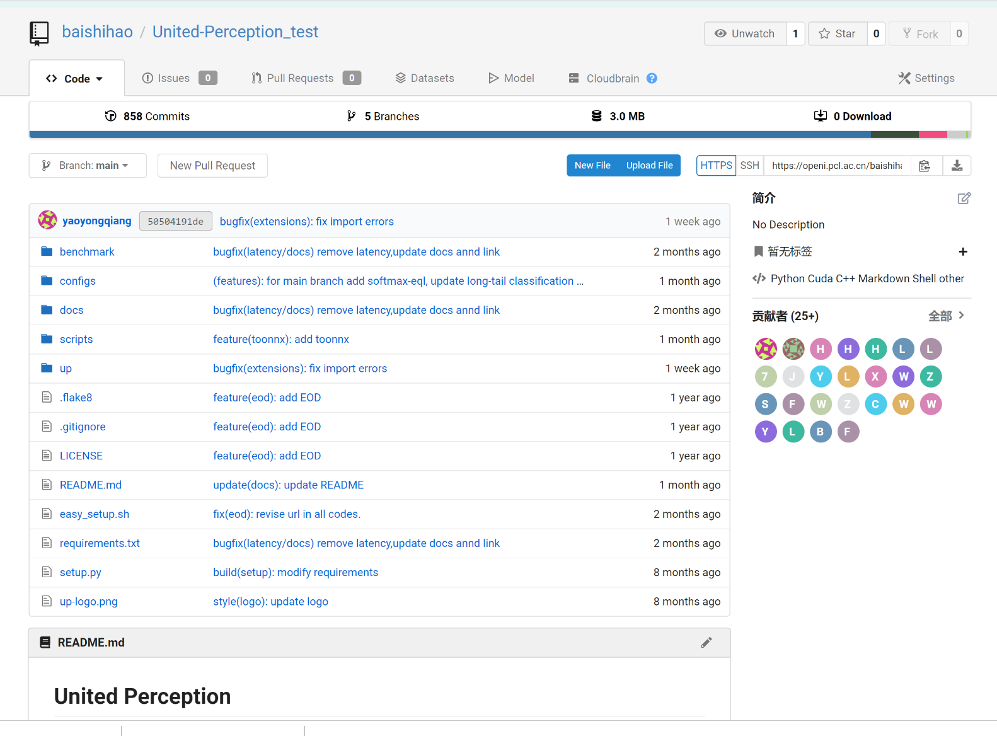
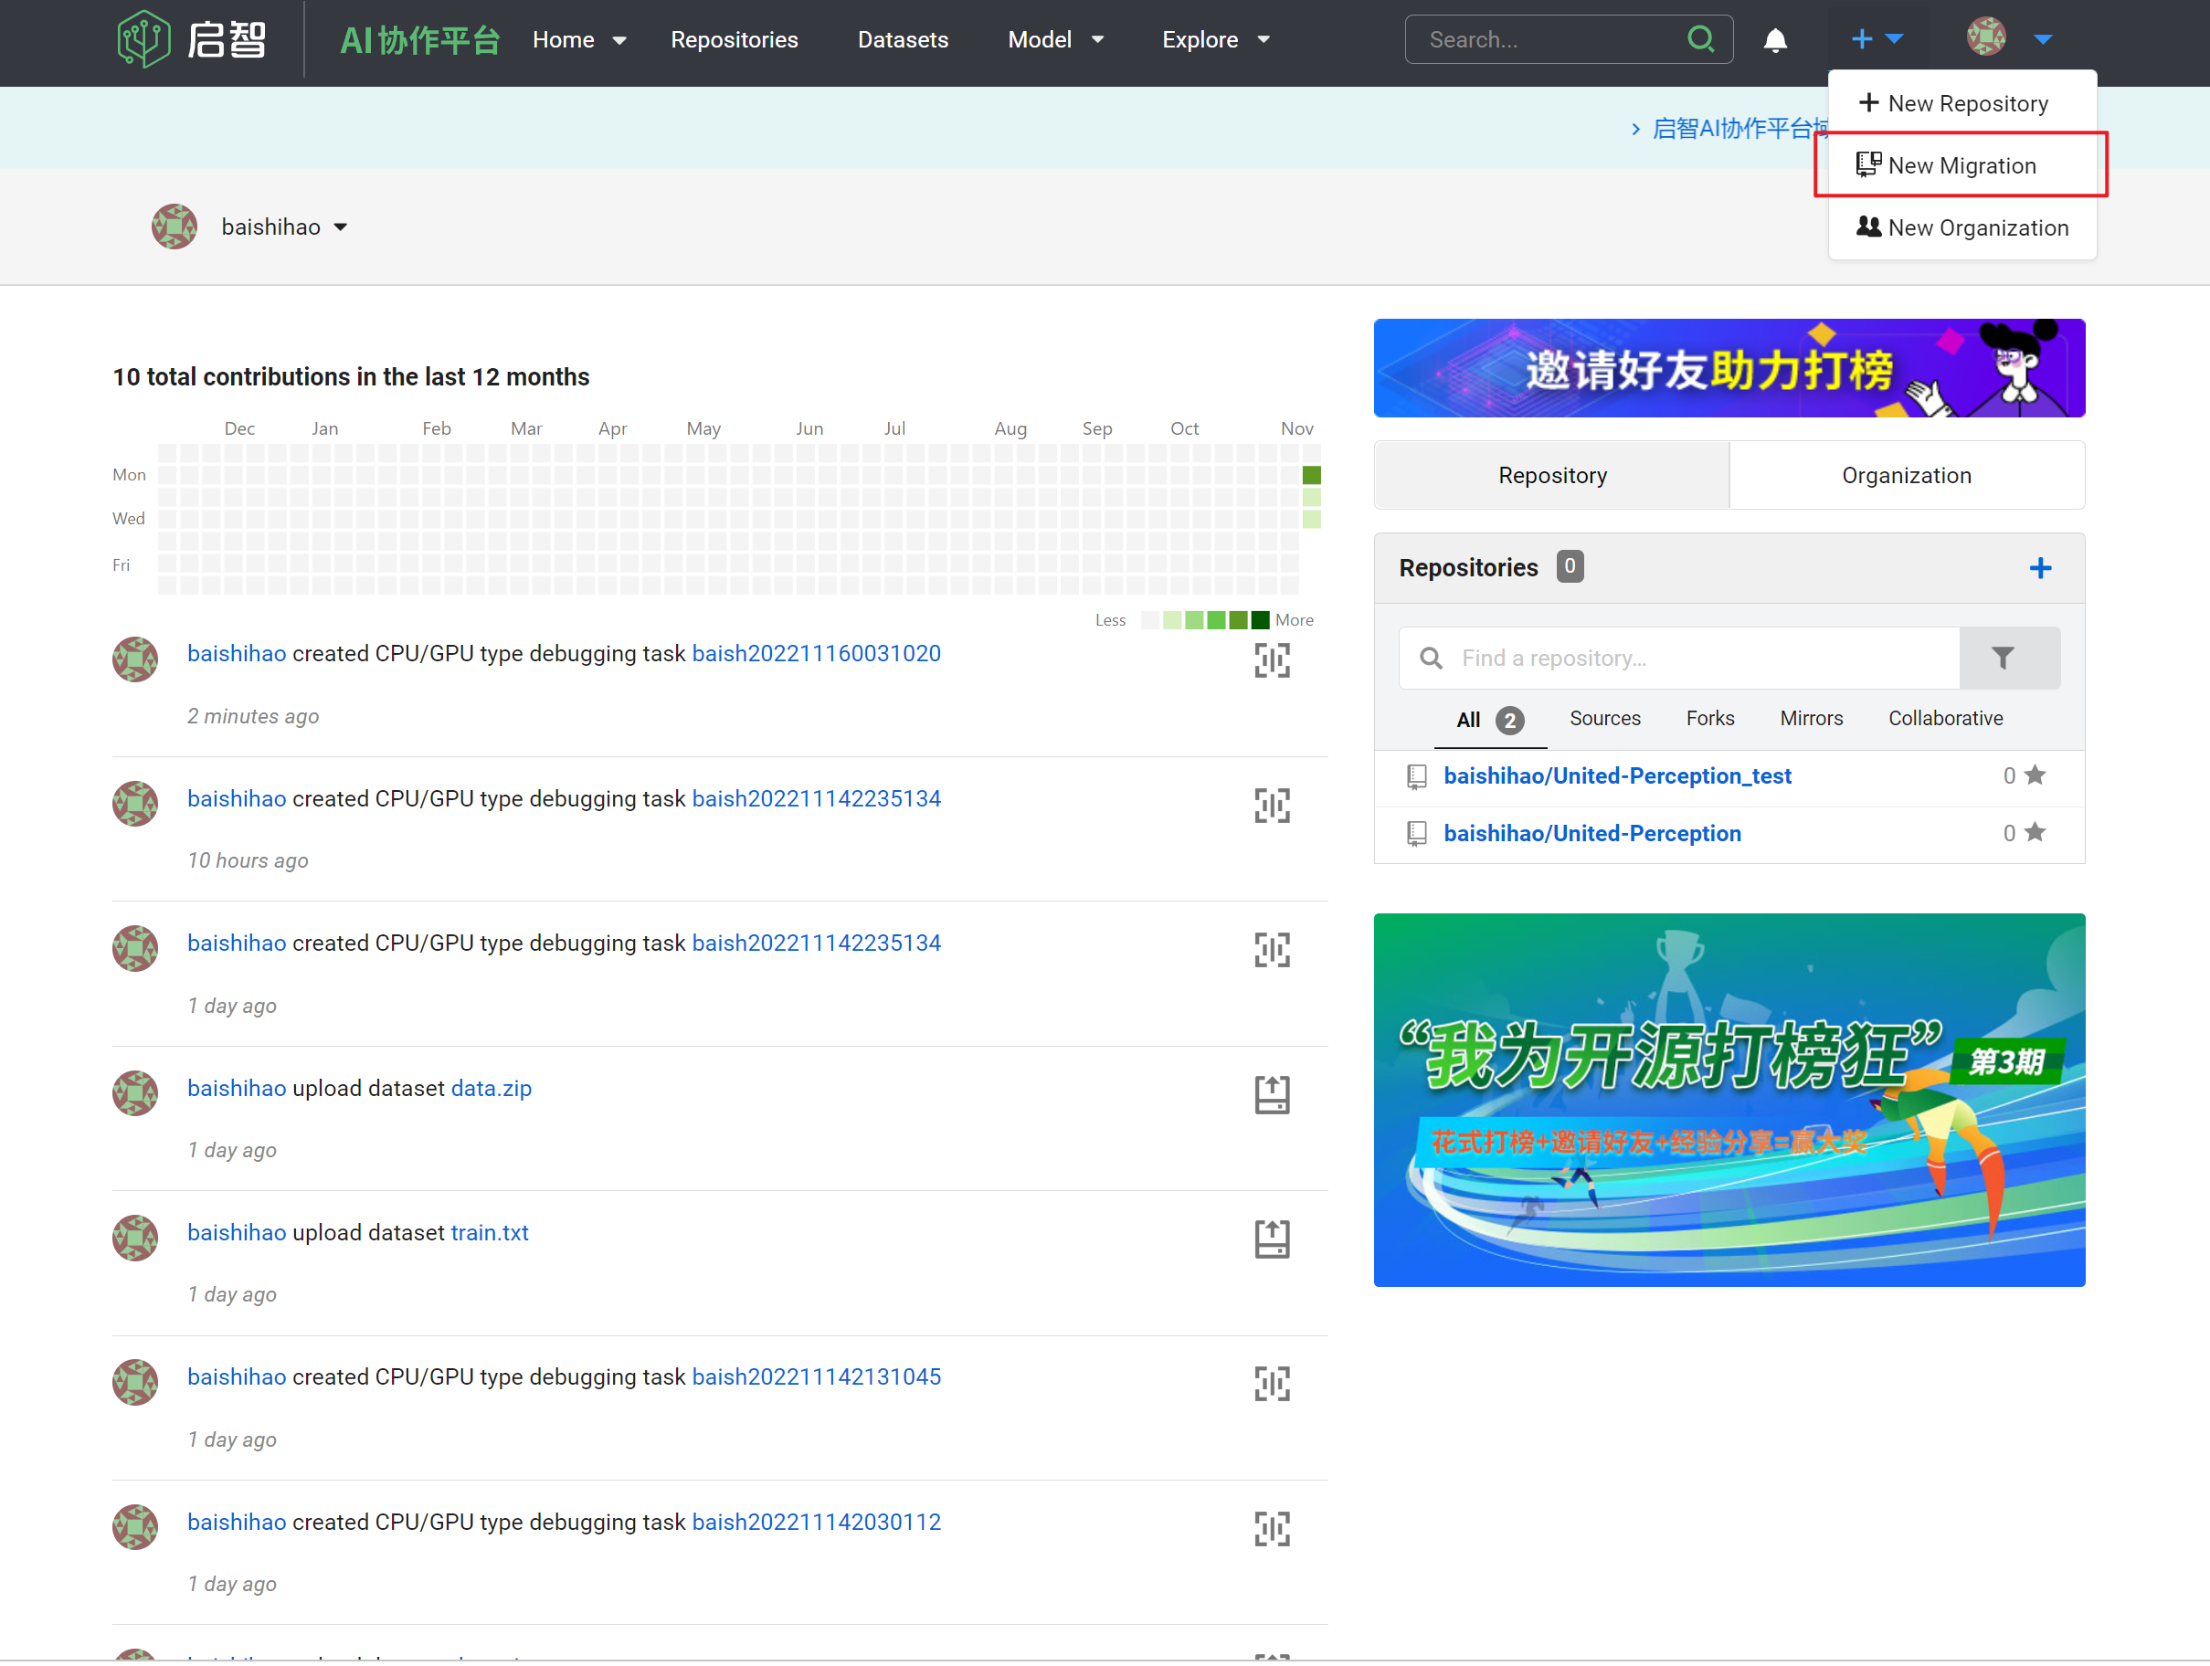
OpenI 使用
扫码填写用户名
用户注册&加入群组
在OpenI官网注册账号
在腾讯文档里填写用户名邮箱，加入AAAI2023群组
加入群组以后，每人可获得 2 块 v100 计算资源
创建代码仓库

Slide 11
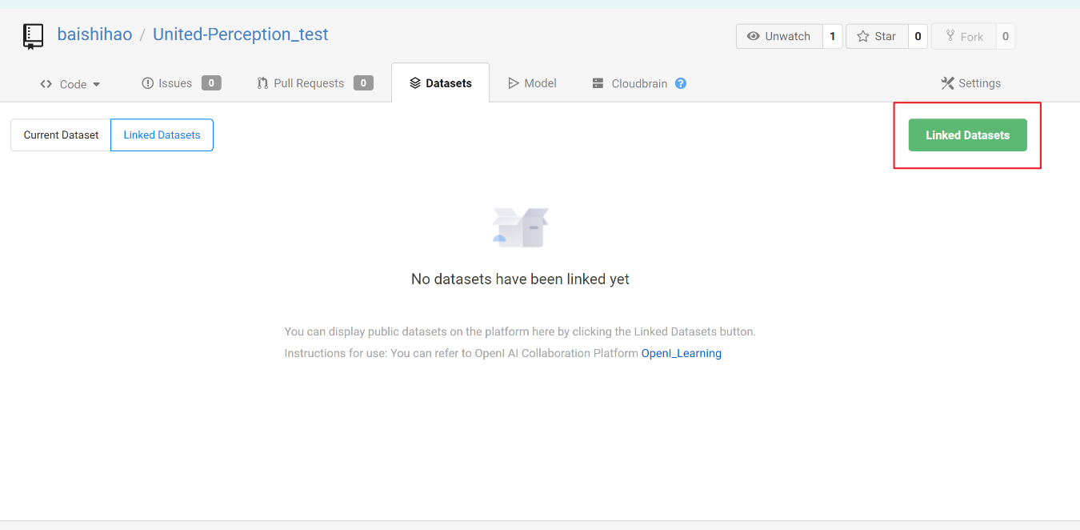
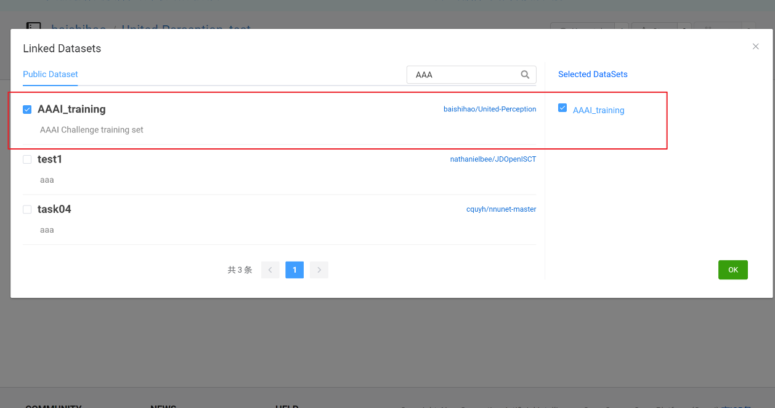
OpenI 使用
数据获取

Slide 12
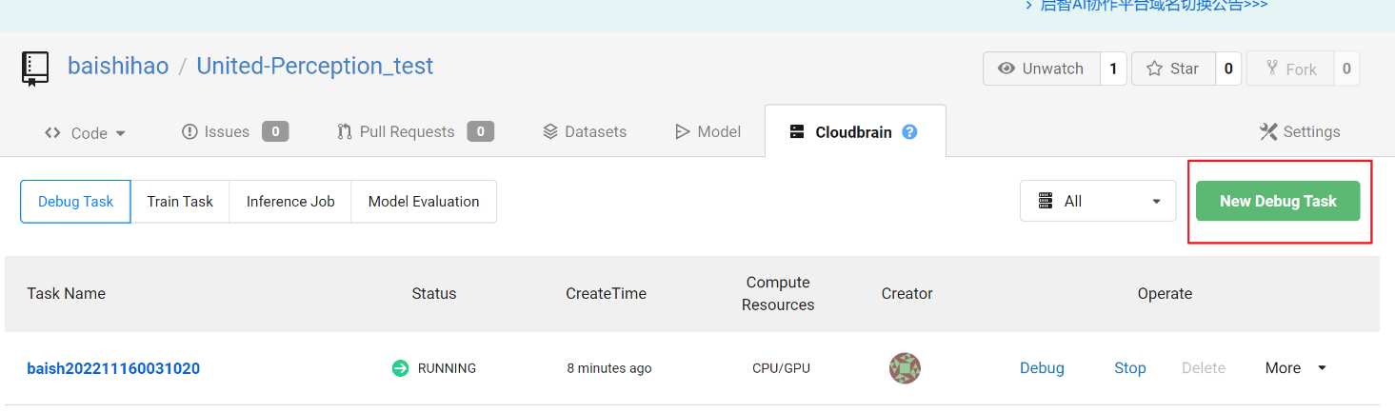
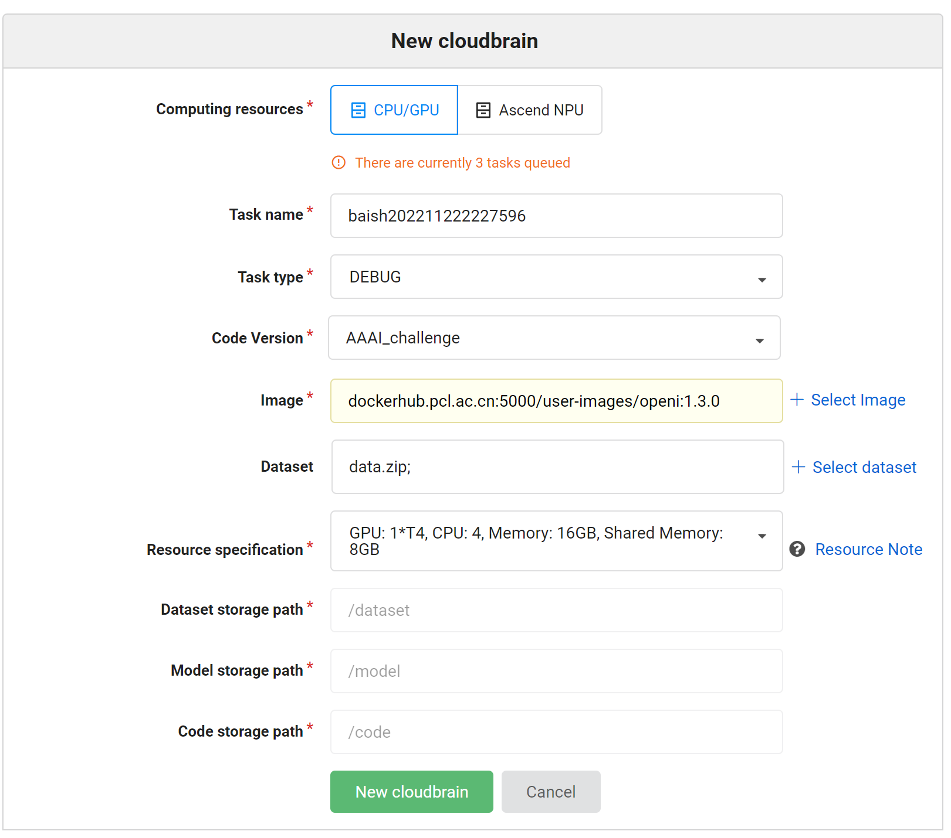
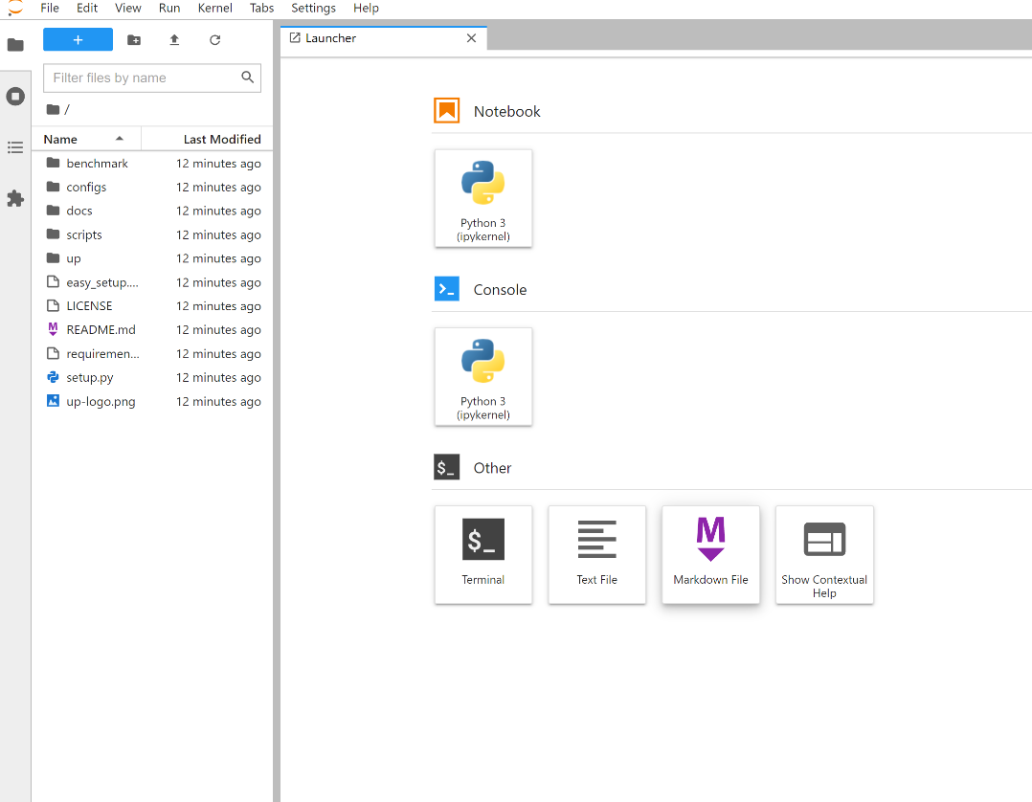
OpenI 使用
代码调试
选择代码分支 AAAI_challenge
设置镜像地址
选择计算资源配置
数据：/dataset；模型：/model；代码: /code

Slide 13
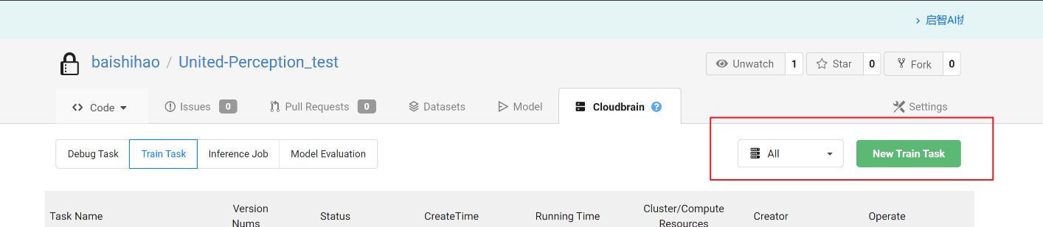
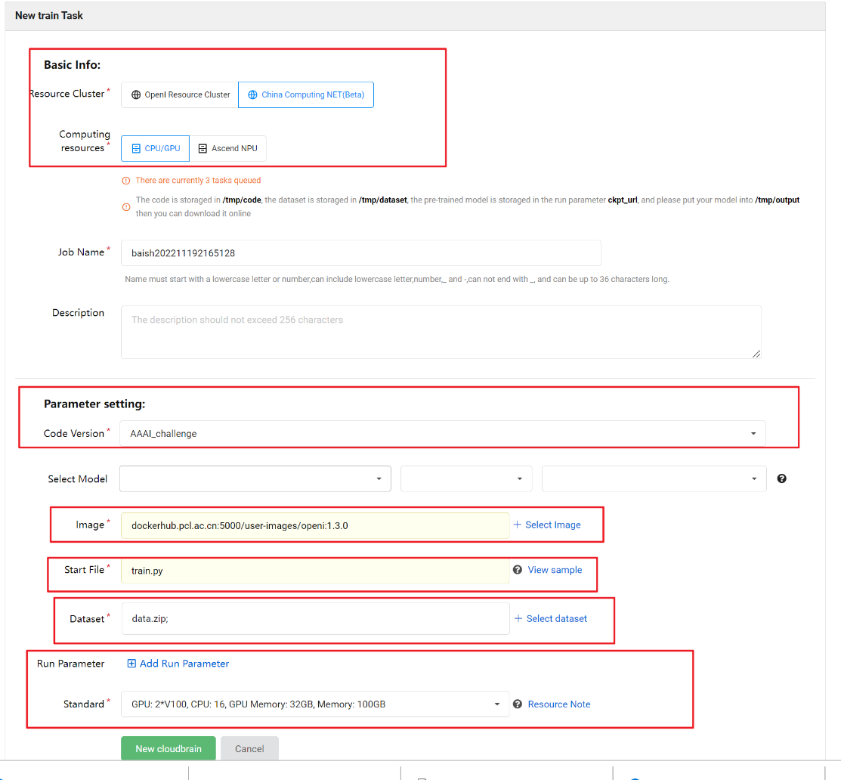
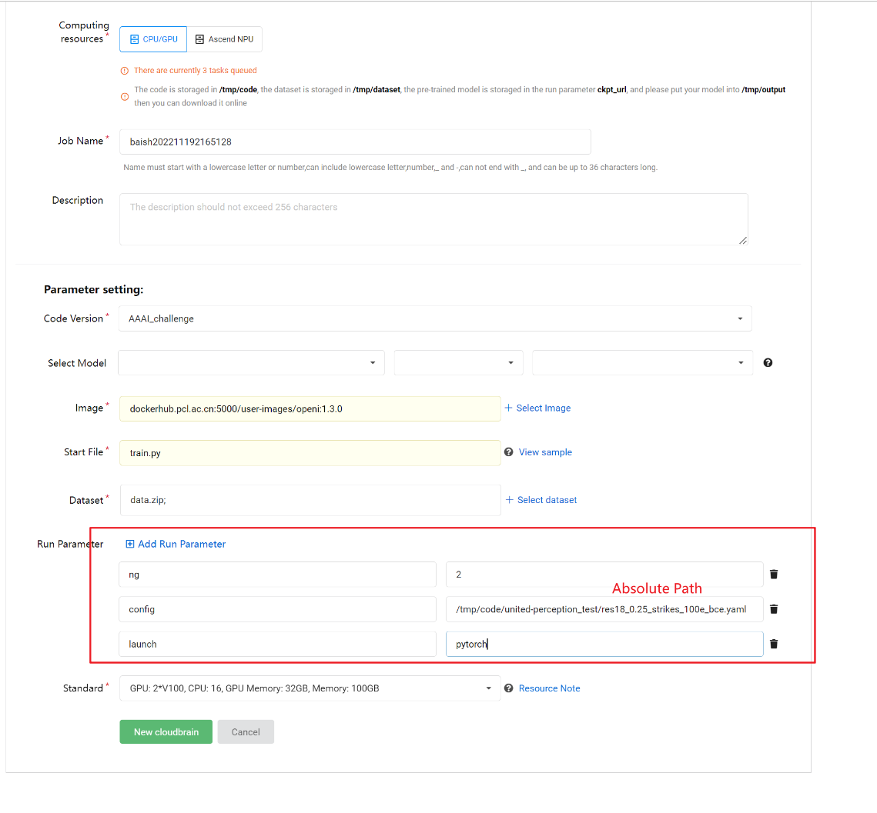
OpenI 使用
训练任务提交
选择代码分支 AAAI_challenge
设置镜像地址
设置入口文件 train.py，并添加命令行参数
数据：/tmp/dataset；代码: /tmp/code/repo_name/
输出：/tmp/output；
注意：如使用自己的训练代码，请在模型保存语句后面，添加os.system(“cd /tmp/script_for_grampus/ &&./uploader_for_gpu ” + “/tmp/output/”)，以便于将输出上传到 /tmp/output目录

Slide 14
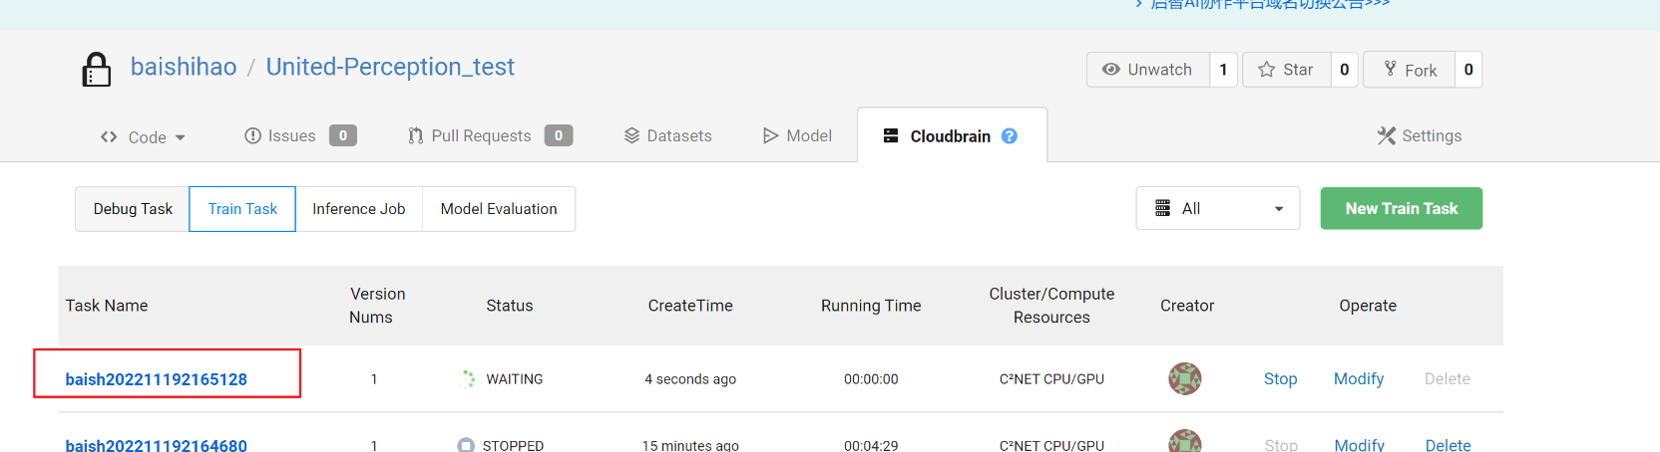
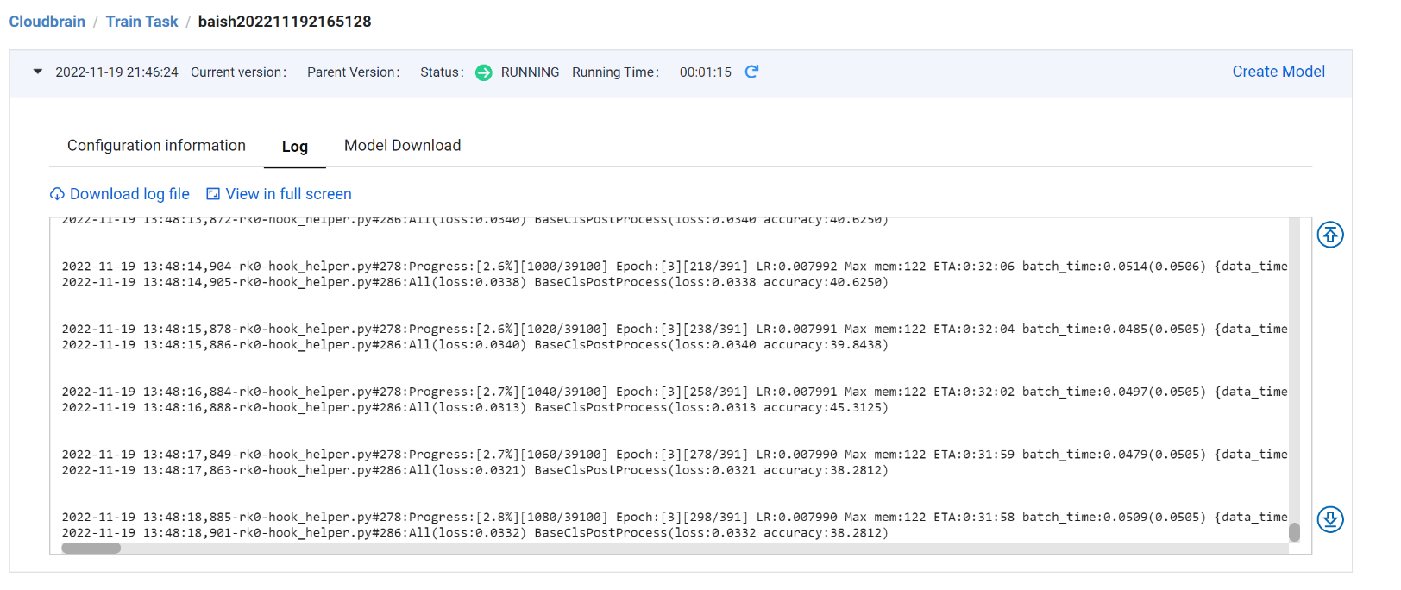
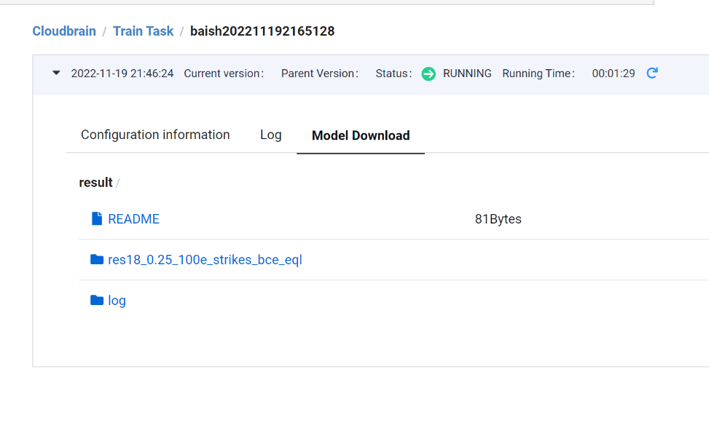
实验设置
训练任务提交
查看训练log
下载训练模型/onnx文件

Slide 15
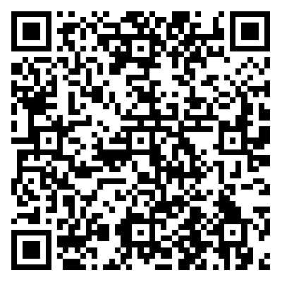

感谢聆听!
Q&A
比赛官网
官方样例
答疑群
扫码拉群
比赛官网：https://practical-dl.sensecore.cn/#/intro
官方样例：https://github.com/ModelTC/AAAI2023_EAMPD

